Slide 1
Setting Guide for Publishing Group
퍼블리싱 그룹 신규입사자 안내
소속/작성자 : 퍼블리싱 그룹 김미선차장
작성일 : 2015.04.13
버전 : ver1.0

Slide 2
목 차
신규입사자 안내 1. WINS 2. WINS 장비등록 3. V3 세팅 4. 메일 5. 휴가신청
6. 명함신청 7. 복리후생

Slide 3
# 애드캡슐 경영지원실 : 070-4012-6200, 6202 | 김계영팀장(6202) / 정수진대리(6200)
신규입사자 안내

Slide 4
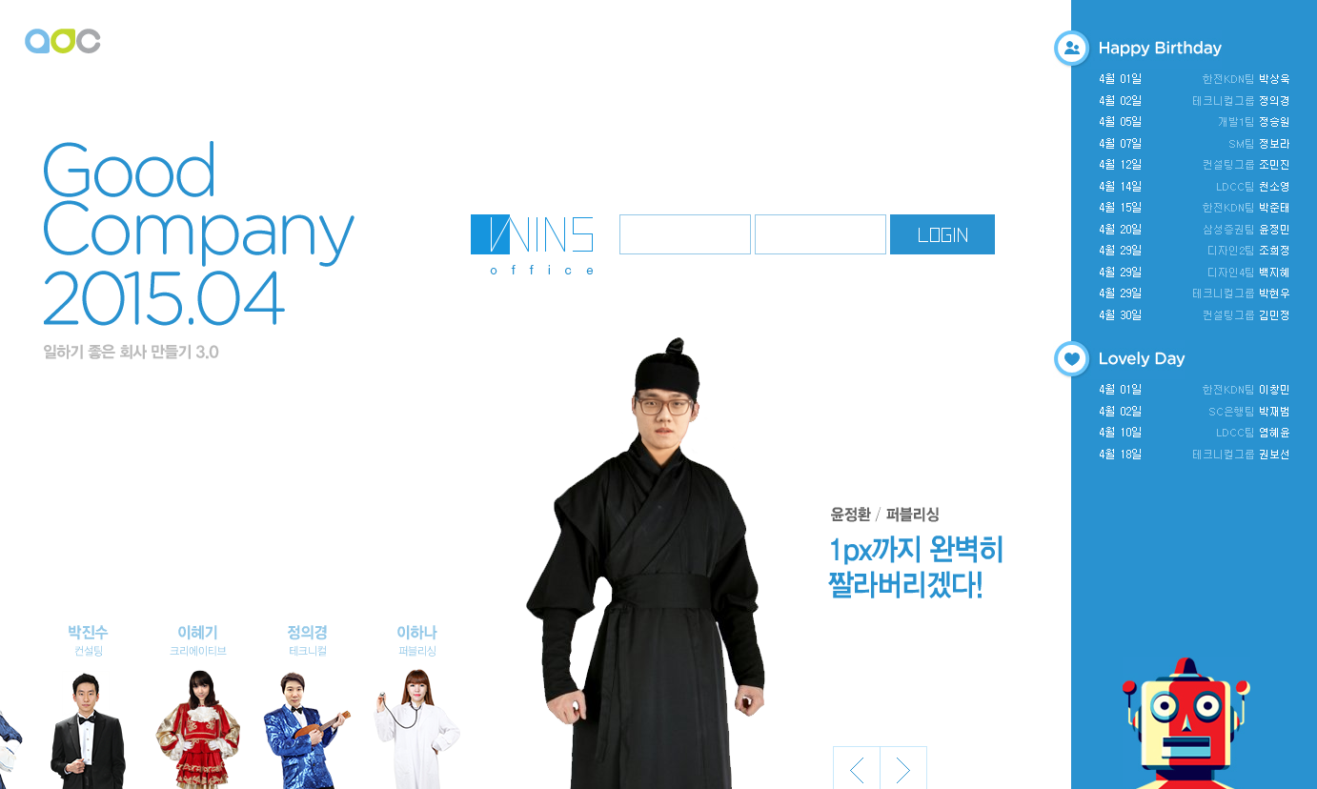
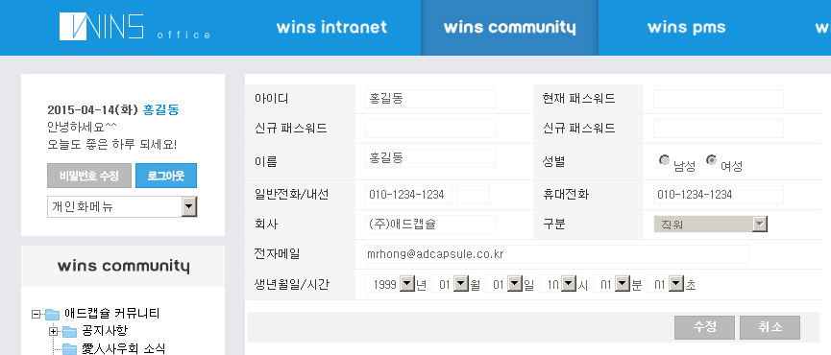
1. 신규 입사자 안내
1. WINS - 로그인 및 비밀번호 수정 : http://intra.adcapsule.co.kr/
입사 후 전달 받은 계정으로 로그인
아이디 : 본인이름 / 최초 비밀번호 abcd1234
(* 본인 이름으로 로그인 되지 않을 경우 경영지원실 또는 팀장 문의)
비밀번호 수정 버튼을 통해 초기 비밀번호 수정

Slide 5
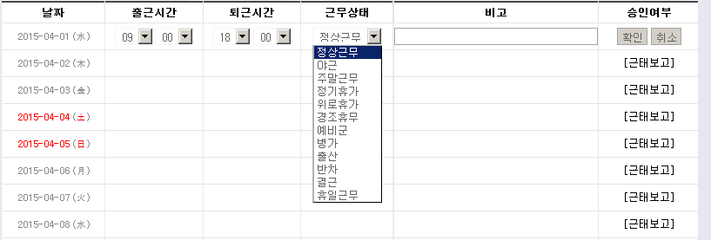
1. 신규 입사자 안내
1. WINS - 출퇴근 체크 : http://intra.adcapsule.co.kr/
본인의 휴가 정보를 확인할 수 있음.
휴가 사용시 반드시 출퇴근 란에 근무상태 [정기휴가] 적용
파견지 특성상 보안 이슈로 WINS 접속이 불가하여
근태등록이 어려울 경우 팀장에게 해당 내용 고지.

Slide 6
1. 신규 입사자 안내
2-1. 개인장비관리
01. 장비구입
품의서 작성 후, 경영지원팀의 승인을 득한 후 구입 가능.
소모품의 경우 여분의 소모품을 경영지원팀에 확인 후, 없는 경우 개인이 구입후 지출결의서를 작성.
02. 장비의 사용 및 관리
사용기간 : 모든 장비는 구입 후 최소 3년 동안 유효함. (구입시기를 모를 경우, 제조년월일로 확인)
사용등록 : Ⅰ. 신규 장비를 배정받은 경우, 반드시 인트라넷에 본인의 장비를 등록. (인트라넷 장비/부품 시스템 : 장비, 상세정보, 구입일, 사용자, 사용유무 작성) Ⅱ. 기존의 장비를 인계 받는 경우, 메일로 경영지원팀에 보고 및 인트라넷에 장비를 변경 등록.
사용 : 모니터1+데스크탑1(or 노트북1)의 사용을 기본으로 하며, 추가 장비가 필요한 경우 경영지원팀에 요청.
교체/반납 Ⅰ. 3년 이상 사용 장비에 한하여 교체가 가능하며, 경영지원팀 허가 없이 임의로 장비 교체 금지. Ⅱ. 사용하지 않는 장비는 경영지원팀으로 반납하며, 반납시에는 반드시 포맷 및 비밀번호 해지. 또한 반납한 장비의 하드디스크, 메모리 등의 부품은 개인적으로 사용 금지. Ⅲ. 반납시 메일로 경영지원팀에 보고 후, 인트라넷에 장비 사용유무 미사용으로 변경 등록.
수리문의 : 수리비용이 크지 않은 경우, 개인적으로 수리 후 지출결의서를 작성.
모든 장비는 교체 구입시, 반드시 기존 장비 반납.

Slide 7
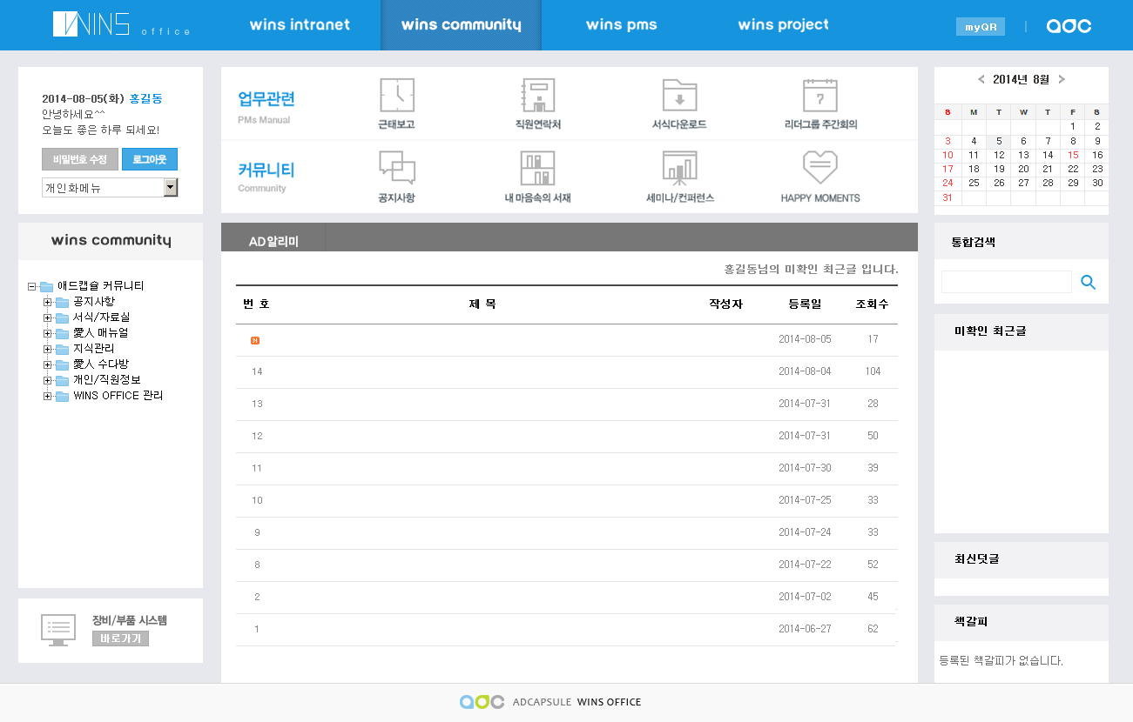
1. 신규 입사자 안내
2-2. WINS 장비등록 : STEP01.
윈스 로그인 후 화면 하단에 있는 [장비/부품시스템 바로가기] 클릭

Slide 8
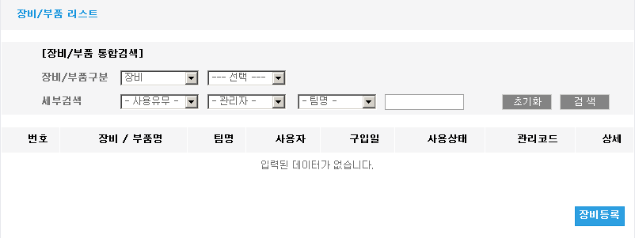
1. 신규 입사자 안내
2-3. WINS 장비등록 : STEP02.
[장비등록] 클릭!

Slide 9
1. 신규 입사자 안내
2-4. WINS 장비등록 : STEP03.
정보입력 도움말
장비부품 | 장비→데스크탑, 노트북, 모니터 | 상세정보 | 제조사 / 제품명 등록
관리자 | - 정사원 > 팀장 선택 - 팀장 > 그룹장 선택 - 그룹장 > 정수진대리 선택 | 사용자 | 본인선택
사용유무 | 사용

Slide 10
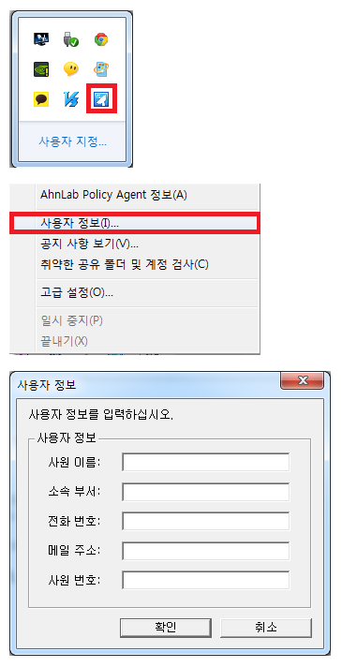
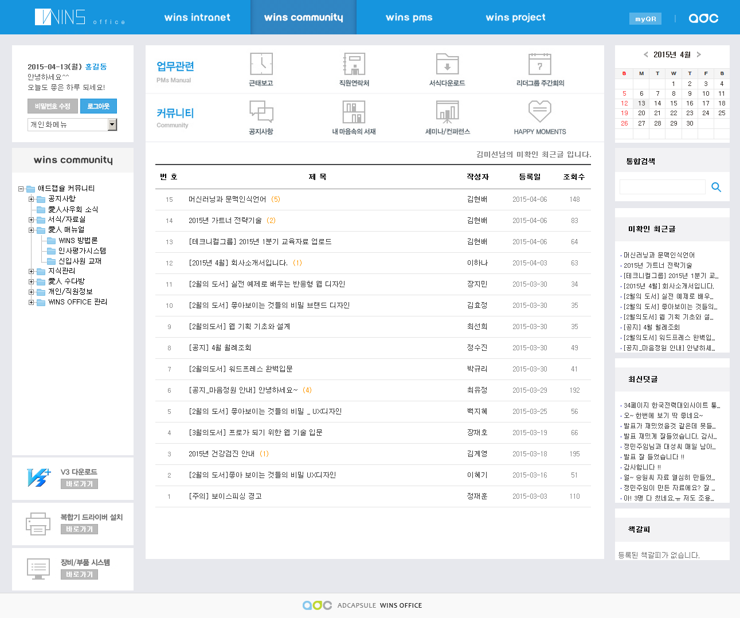
1. 신규 입사자 안내
3. V3 세팅
V3 설치 완료후 설치 완료후 생성되는 아이콘을 마우스 우클릭하여, 사용자 정보 입력.
사용자 정보는 사원이름/소속부서 필수작성.
윈스 로그인 후 화면 하단에 있는
[V3 다운로드 바로가기] 클릭
또는 http://211.56.253.178:81 링크 접속 처음 설치하는 분은 [설치]를, 설치되어있는 분들은 [재설치]를 클릭

Slide 11
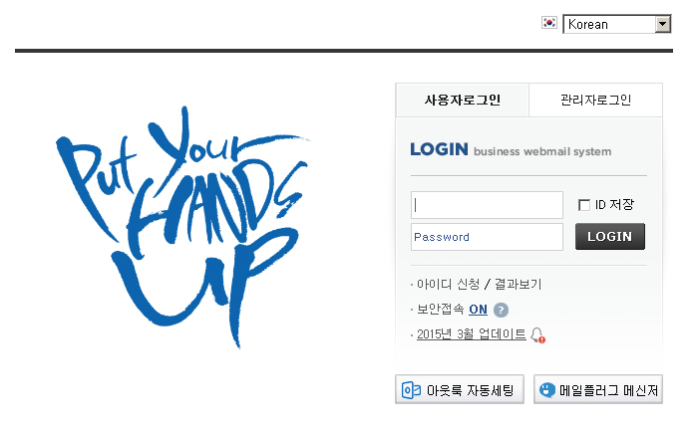
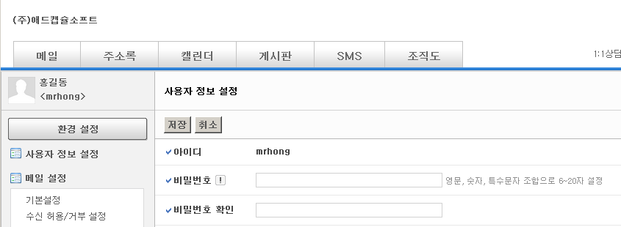
1. 신규 입사자 안내
4. 메일 – 로그인 및 비밀번호 수정
입사 전 선택한 계정으로 로그인
아이디 : 선택아이디 / 최초 비밀번호 abcd1234
(* 로그인 되지 않을 경우 경영지원실 또는 팀장 문의)
V3 설치 완료후 설치 완료후 생성되는 아이콘을 마우스 우클릭하여, 사용자 정보 입력.
사용자 정보는 사원이름/소속부서 필수작성.
초기 설정된 비밀번호를 수정

Slide 12
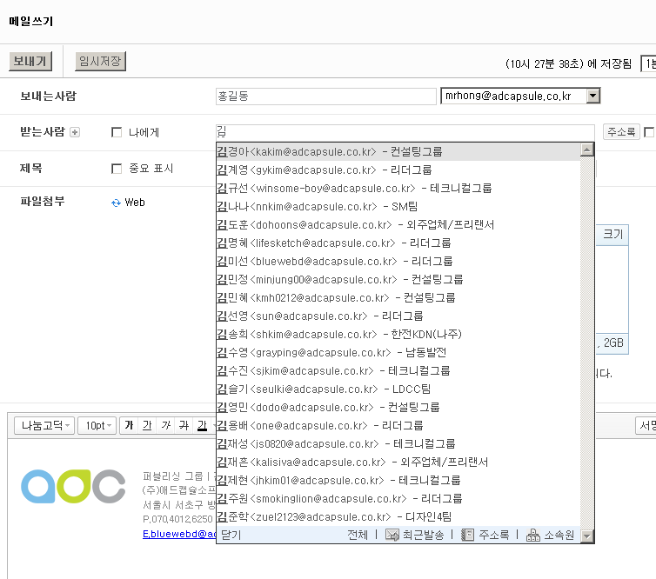
1. 신규 입사자 안내
4. 메일 – 메일보내기
애드캡슐 직원의 경우 이름 입력시 메일 주소 선택가능

Slide 13
1. 신규 입사자 안내
5. 휴가계 작성 후 메일보고
휴가계는 반드시 팀장의 구두 승인 후 작성.
팀장/그룹장 부재시 결재 > 팀장부재 / 그룹장 있을 경우 : 팀장 구두 승인 후 그룹장 결재 > 팀장은 있고 그룹장 부재시 : 팀장결재 후 그룹장 결재란 전결 처리 > 팀장/그룹장 모두 부재시 : 팀장의 구두 승인 후 팀장/그룹장 결재란에 전결 처리
휴가계 경영지원실 제출 후 아래와 같이 메일 보고 > 메일 수신 : TO. 팀장 / CC. 김미선 그룹장 > 메일양식
휴가기간 | 2015.01.01 ~ 2015.01.02
휴가일수 | 1일
사유 | 정기휴가 사용
1년 미만 입사자들은 1개월 만근시 다음달 1일 휴가 발생.

Slide 14
1. 신규 입사자 안내
6. 명함양식 작성
아래 내용에 맞춰 명함 내용을 작성한 뒤 팀장 취합 후 경영지원실 신청
[명함 신청양식] : 아래 양식에서 파란색으로 표시된 부분만 수정
홍길동 Hong Gil Dong 사원 퍼블리싱그룹 | 퍼블리싱팀 mobile 010 1234 1234 Tel 070 4012 6202 Fax 070 8230 6290 Email mailid@adcapsule.co.kr 뒷면 색상 : 아래 칼라 참고
명함 뒷면 칼라선택
블루
그린
화이트

Slide 15
1. 신규 입사자 안내
7. 복리후생
01. 식대
중식비 : 주말/휴일 11시 이전부터 근무자에게 지원 - 11시 부터 4시간 이상 근무시 지원 - 1인당 8,000원. 1일 하나의 영수증만 인정되며, 식사와 별도로 드신 디저트는 제외됩니다)
석식비 : 주중/주말/휴일 20시까지 근무자에게 지원 - 1인당 8,000원. 1일 하나의 영수증만 인정되며, 식사와 별도로 드신 디저트는 제외됩니다)
간식비 : 팀별 교육 및 세미나 진행시 지원 - 1인당 5,000 원. 단 식사와 함께 진행되는 경우 식비와 간식비 합쳐서 1인당 10,000 원)
02. 교통비
출장 및 회의 등 업무 목적을 위한 교통비 지원
파견 및 프로젝트 관련 이동시 지원
야근(23시 기준) 후 대중 교통이 끊겨 택시를 이용할 경우의 교통비 실비 지원
03. 기타 경비
철야시 경비 : 평일, 휴일 등 철야 근무시 (24시 이상) - 간식 및 조식대, 입욕비 등은 철야 근무 시 지급(1인당 15,000원 이내에서 지급)
도서비 : 각 그룹별 추천도서 중 후기를 작성(WINS 작성)해야 하며, 한달에 한권 지원(월 30,000원 한도) -> [WINS > 愛人 수다방 > 내 마음속의 서재] 참고

Slide 16
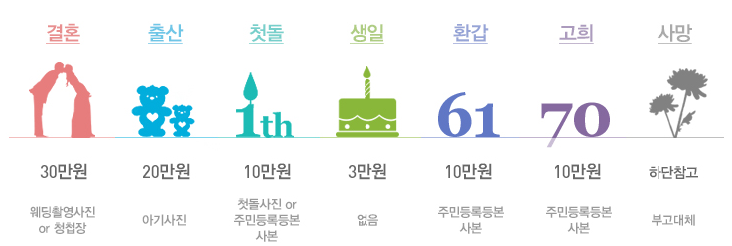
1. 신규 입사자 안내
7. 복리후생
04. 경조사 및 사우회
[WINS > 서식/자료실 > 복리후생 및 사규] 참고
구분 | 본인 |  | 배우자 |  | 직계 존비속
 |  |  |  |  | 부모자녀 |  | 형제.조부모
 | 경조 휴가 | 경조금 | 경조 휴가 | 경조금 | 경조 휴가 | 경조금 | 경조휴가 | 경조금
결혼 | 5일* | 사우회 | - | - | - | 사우회 | - | -
출산 | 90일 | 사우회 | 3일 | 사우회 | - | - | - | -
돌 | - | - | - | - | - | 사우회 | - | -
생일 | - | 사우회 | - | - | - | - | - | -
회갑 | 3일 | 사우회 | 3일 | 사우회 | - | 사우회 | - | -
고희 | - | 사우회 | - | - | - | 사우회 | - | -
입학 | 1일 | - | - | - | - | 사우회 | - | -
졸업 | 1일 | 사우회 | - | - | - | - | - | -
입원 | - | 병가규정 | - | - | - | - | - | -
사망 | - | 1,000,000 | 7일 | 500,000 | 3일 | 사우회 | 1일 | 사우회
B 사우회 - 사우회비 : 1만원 - 각종 경조사비 지원 및 사회복지 공동 모금에 참여

Slide 17
The End

